Slide 1
Le Operazioni Intracomunitarie
Roberto Politi - 16 dicembre 2014

Slide 2
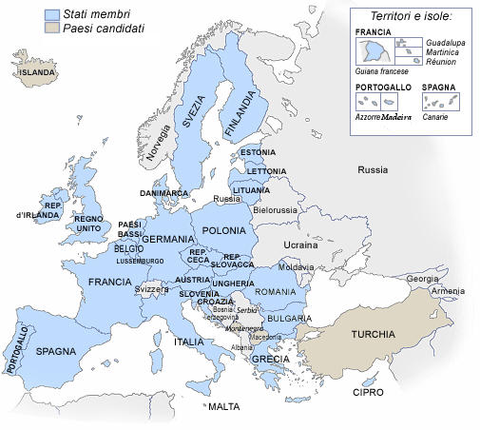
Le Cessioni Intracomunitarie
Cessioni di beni a titolo oneroso
Effettiva movimentazione dei beni tra due Stati Membri
Trasferimento del diritto di proprietà del bene o di altro diritto reale
Soggettività passiva Iva dei contraenti
Assoggettamento ad Iva nel Paese di destinazione

Slide 3
Le Prestazioni di Servizi
Committente e prestatore residenti in Paesi UE diversi
Entrambi identificati ai fini Iva
Tassazione nella Stato UE del committente
Se il committente è privato la tassazione avviene nel Paese del prestatore (novità dal 1’ gennaio 2015 con il regime «MOSS»)

Slide 4
Deroghe alla territorialità per prestazioni di servizi
Si considerano effettuate in Italia, indipendentemente dalla natura del committente:
Prestazioni relative a beni immobili situati in Italia (compresi alberghi)
Trasporto passeggeri in proporzione al percorso svolto in Italia
Servizi di ristorazione e catering effettuati in Italia
Prestazioni relative ad attività culturali, artistiche, sportive, educative, scientifiche e simili (anche fiere) se svolte in Italia
Noleggio, locazione e simili (anche leasing) di mezzi di trasporto a breve termine (max 30 giorni), se messi a disposizione in Italia

Slide 5
Prima di effettuare operazioni intracomunitarie
Richiedere l’iscrizione nel sistema VIES:
- in sede di apertura della partita Iva
- anche successivamente con istanza in carta semplice ovvero on-line
Occorre anche verificare la presenza nel Vies del cliente
Novità del «decreto semplificazioni»

Slide 6
Per una cessione intracomunitaria…
Accertarsi che il cliente sia iscritto al Vies (stampare il risultato dell’interrogazione alla banca dati UE)
Procurarsi la prova che i beni ceduti abbiano lasciato l’Italia (Documenti di trasporto, CMR, documenti bancari ecc.)
Indicare in fattura che l’operazione è non imponibile ai sensi dell’art.41 del D.L. 331/1993
Riportare in fattura il numero identificativo Iva attribuito al cliente dallo Stato membro di appartenenza

Slide 7
Termini di emissione della fattura
Fatturazione immediata contestuale alla spedizione dei beni
Fatturazione differita entro il giorno 15 del mese successivo alla consegna se questa è comprovata da un documento di trasporto o altro documento idoneo
Annotazione della fattura sul registro delle vendite (anche sezionale)

Slide 8
Vademecum per fatture intra cessioni di beni
- Indicare i dati del cliente compreso il numero identificativo ai fini Iva
- Riportare la causale di non imponibilità ai fini Iva

Slide 9
Momento impositivo per i servizi intraUE
Ultimazione del servizio
Data di maturazione del corrispettivo se il servizio è di carattere periodico o continuativo
Data di pagamento se questo viene effettuato prima della fine del servizio
Al termine di ciascun anno solare se le prestazioni sono di carattere continuativo nell’arco di un periodo superiore ad un anno e non comportano pagamenti anche parziali

Slide 10
Emissione di fattura per servizi a cliente comunitario titolare di partita Iva
- Indicare i dati del cliente compreso il numero identificativo ai fini Iva
- L’operazione è soggetta ad Iva nel Paese del cliente, per cui in Italia non sconta l’imposta
- Indicare il regime di «inversione contabile»

Slide 11
Regole per gli acquisti intracomunitari di beni
Momento di effettuazione: inizio del trasporto o della spedizione dal territorio dello Stato membro di partenza, oppure emissione della fattura se anticipata
La fattura va integrata con l’Iva italiana ed annotata sia nel registro delle fatture emesse che in quello delle fatture ricevute

Slide 12
Regole per gli acquisti intracomunitari di servizi
Il fornitore comunitario emette una fattura senza evidenziare l’Iva, in quanto questa è dovuta in Italia, Paese del committente (indicazione di «reverse charge»)
La fattura va integrata con l’Iva italiana ed annotata sia nel registro delle fatture emesse che in quello delle fatture ricevute

Slide 13
Le operazioni intracomunitarie attive e passive si riepilogano nel modello Intrastat
Presentazione solo telematica
Periodicità mensile o trimestrale
Scadenza il giorno 25 del mese successivo alla conclusione del periodo
Si presentano separatamente il modello delle operazioni attive e quello degli acquisti effettuati

Slide 14
Il modello Intra 1-bis
Il modello evidenzia le cessioni di beni effettuate nel periodo di riferimento

Slide 15
Il modello Intra 2-quater
Il modello evidenzia gli acquisti di servizi effettuati nel periodo di riferimento (Novità in vista con il «decreto semplificazioni»)

Slide 16
Effetti delle operazioni intracomunitarie sulla dichiarazione annuale Iva
Le operazioni attive (cessioni di beni e prestazioni di servizi) sono riepilogate nel quadro VE: concorrono al volume di affari ma non evidenziano Iva a debito
Le operazioni passive (beni e servizi) vengono riportate nel quadro VF insieme agli altri acquisti generando Iva a credito in base alle integrazioni effettuate sulle fatture
Le medesime operazioni passive sono altresì riportate anche nel quadro VJ, dove si evidenzia il loro concorso al debito Iva dell’anno. Infatti l’Iva esposta nel quadro VJ viene sommata a quella indicata sulle fatture emesse nell’anno per esprimere l’Iva totale a debito che viene riportata nel quadro VL
In pratica, salvo il caso di Iva indetraibile o di pro-rata per operazioni esenti, gli acquisti intracomunitari non determinano Iva a debito o a credito, in quanto le registrazioni che si effettuano si bilanciano esattamente

